Slide 1

勾股定理
初中数学 · 几何核心定理

Slide 2
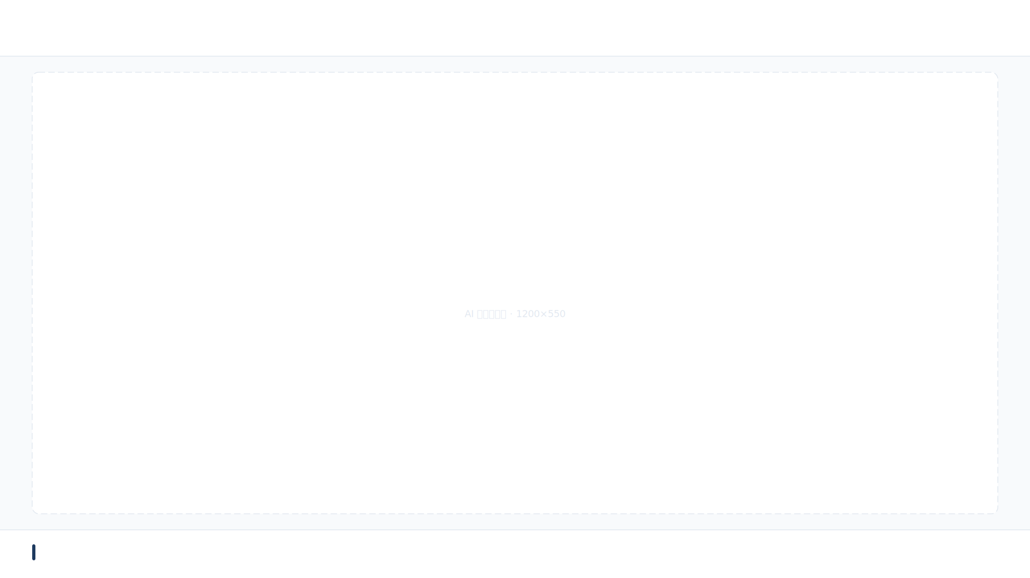
勾股定理
勾股定理
初中数学 · 几何核心定理
主讲教师：XXX
授课年级：八年级
课时：1课时
锐捷云课堂 · AI教学智能体
2024年秋季学期
勾股定理
2

Slide 3
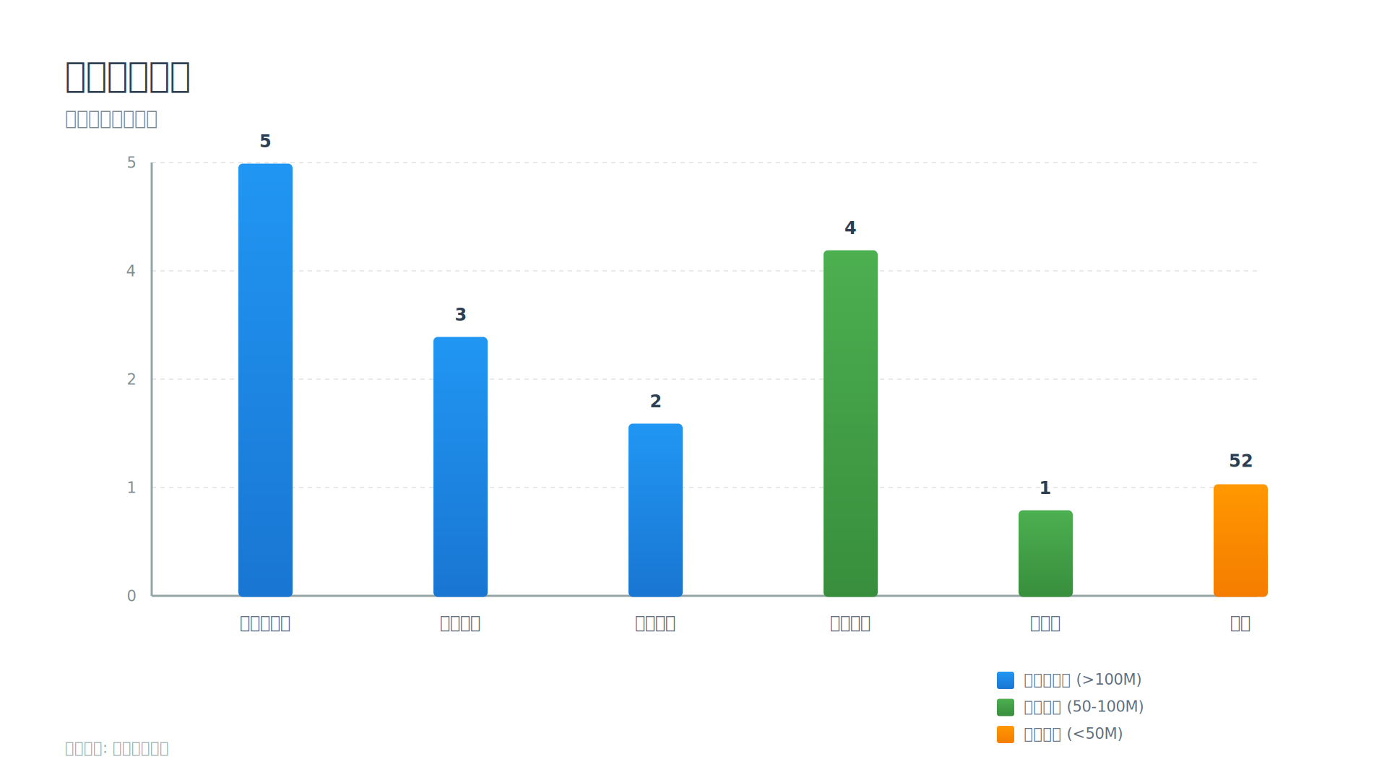
课程目录
一、定理定义
二、证明思路
三、例题解析（3道）
四、常见误区
五、课堂练习
六、总结回顾
共6大模块
15页完整课件
勾股定理
3

Slide 4
一、定理定义
直角三角形中，
两条直角边的平方和
等于斜边的平方。
符号语言：
若∠C = 90°，则
a² + b² = c²
其中：
a、b为直角边，c为斜边
勾股定理
4

Slide 5
关键理解要点
✓ 必须是直角三角形
✓ 斜边一定是直角对边
✓ a、b可互换，c不可替换
✓ 定理可双向使用：
→ 已知两边求第三边
→ 已知三边判是否直角
⚠ 不适用于钝角或锐角三角形
⚠ 边长单位必须统一
⚠ 计算结果需验根
勾股定理
5

Slide 6
二、证明思路（1/3）
【面积法】经典赵爽弦图
四个全等直角三角形
围成一个大正方形
内部小正方形边长：
c
大正方形边长：
a + b
面积关系推导：
(a + b)² = 4 × (½ab) + c²
勾股定理
6

Slide 7
二、证明思路（2/3）
展开左边：
a² + 2ab + b²
=
2ab + c²
消去2ab得：
a² + b² = c²
✅ 严谨成立
✅ 直观可视
勾股定理
7

Slide 8
二、证明思路（3/3）
【相似三角形法】
作斜边高CD，
得△ACD ∽ △ABC，
△BCD ∽ △ABC
对应边成比例：
AD/AC = AC/AB → AC² = AD·AB
BD/BC = BC/AB → BC² = BD·AB
相加即得：
AC² + BC² = AB²
勾股定理
8

Slide 9
三、例题1：基础计算
已知Rt△ABC中，
∠C = 90°，a = 6，b = 8，
求斜边c。
解：
c² = a² + b²
= 6² + 8²
= 36 + 64 = 100
∴ c = √100 = 10
勾股定理
9

Slide 10
三、例题2：逆向应用
已知三角形三边长
分别为5、12、13，
判断是否为直角三角形。
解：最大边为13，
验证：5² + 12² = 25 + 144 = 169
13² = 169
∵ 5² + 12² = 13²
∴ 是直角三角形
勾股定理
10

Slide 11
三、例题3：实际应用
一架梯子长10米，
靠在墙上，底端离墙6米，
求顶端高度。
解：设高度为h，
构成Rt△，h² + 6² = 10²
h² = 100 − 36 = 64
h = 8（米）
答：顶端高度为8米。
勾股定理
11

Slide 12
四、常见误区
❌ 未验证直角前提
❌ 混淆直角边与斜边
❌ 单位不统一直接代入
❌ 忘记开方或取负值
❌ 将定理用于非三角形
✅ 步骤口诀：
一看角、二定边、三列式、四验算
✅ 所有计算保留单位
✅ 结果写清‘答’字
勾股定理
12

Slide 13
五、课堂练习
1. Rt△中，a=9，c=15，求b
2. 三边7、24、25，是否直角？
3. 矩形对角线长13，一边5，求另一边
4. 等腰Rt△直角边6，求斜边
（请独立完成，限时5分钟）
提示：注意分类讨论
提示：画图辅助分析
提示：单位统一再计算
勾股定理
13

Slide 14
六、总结回顾
🔹 核心内容：
a² + b² = c²（∠C=90°）
🔹 两大用途：
→ 求边长 → 判直角
🔹 三种证明：面积法、相似法、代数法
🔹 一个口诀：一看二定三列四验
💡 数学本质：
直角决定边长间的平方关系
💡 思维价值：
从特殊到一般，数形结合典范
勾股定理
14

Slide 15
课后任务
✅ 完成教材P58习题1-4
✅ 整理本节课错题本
✅ 思考：勾股定理能推广到三维吗？
🔍 拓展阅读：
《周髀算经》中的‘勾三股四弦五’
毕达哥拉斯学派的历史故事
📞 教师答疑邮箱：math@school.edu
📅 下节课预告：勾股定理逆定理
勾股定理
15

Slide 16

谢谢聆听
初中数学 · 几何核心定理

